Slide 1
MacroSuisse
La courbe de fièvre de l’économie Suisse
Daniel Kaufmann
Université de Neuchâtel et KOF Centre de recherches conjoncturelles

Slide 2
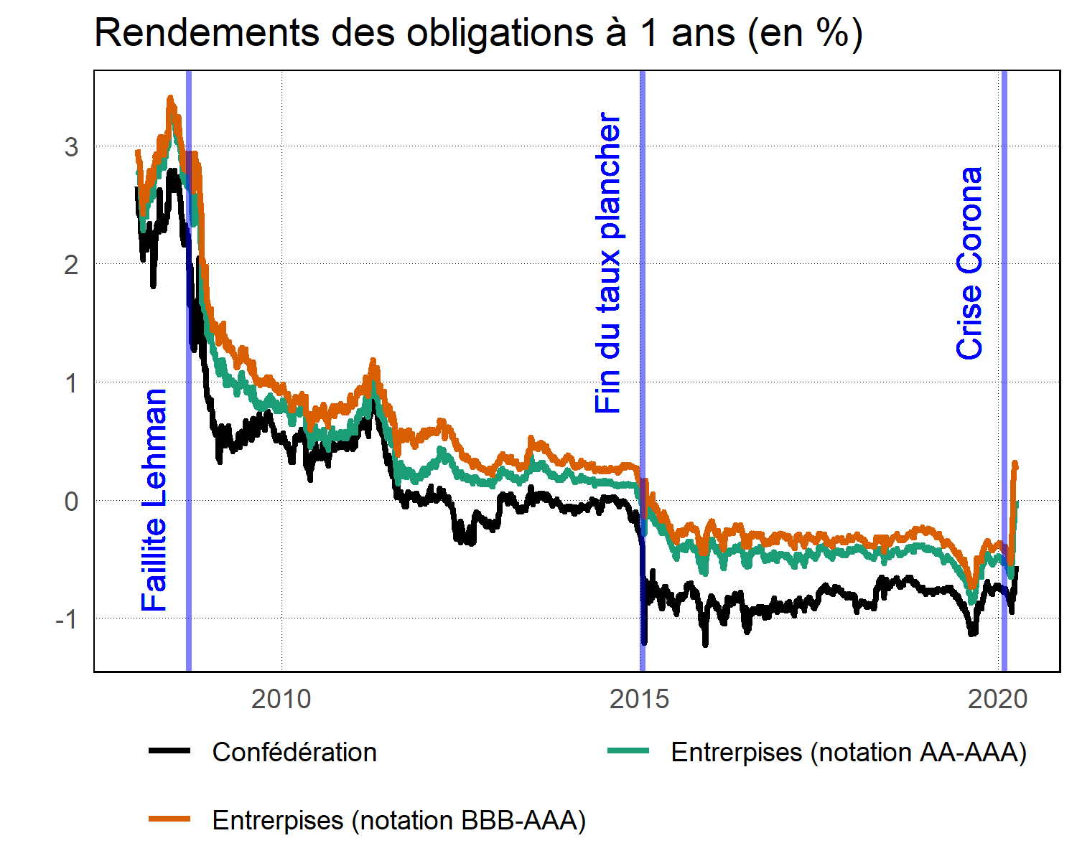
Qu’est-ce que c’est une prime de risque?
Différence entre …
… rendement d’une dette soumis à un risque de faillite (entreprises privées)
… rendement d’une dette sans risque (obligation de la Confédération)

Slide 3
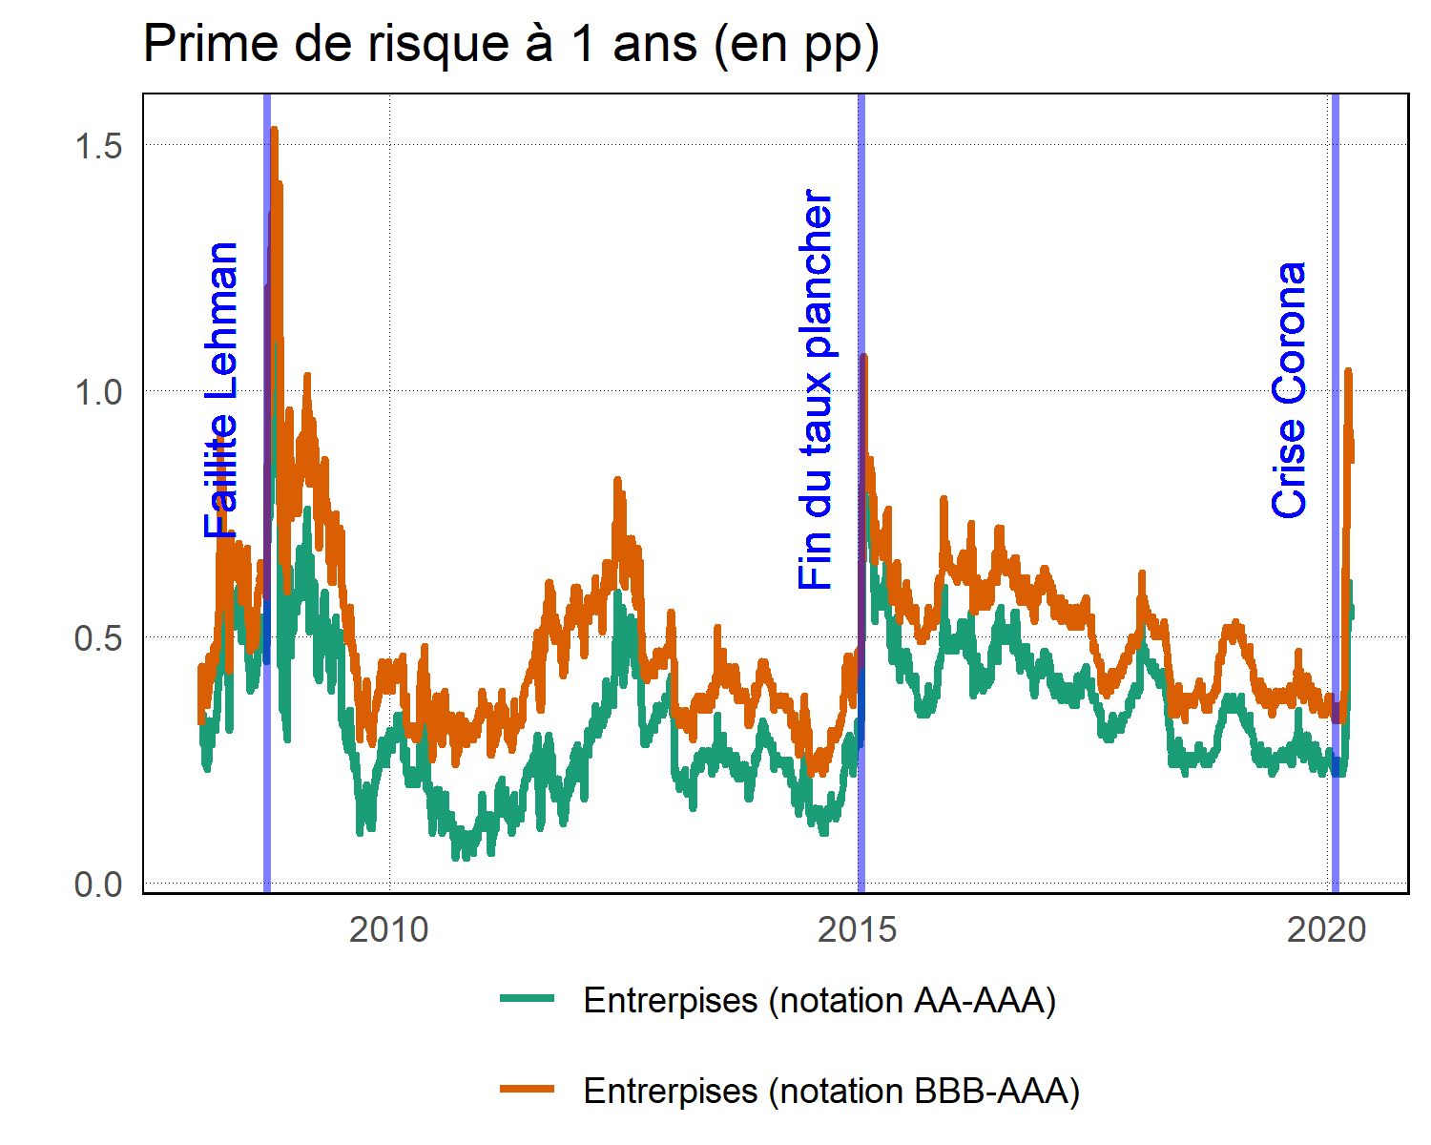
L’impact des crises sur la prime de risque
Le risque d’être en faillite, et donc la prime de risque, augmente dans des crises économiques
Une « courbe de fièvre » avec laquelle on peut rapidement détecter des problèmes économiques

Slide 4
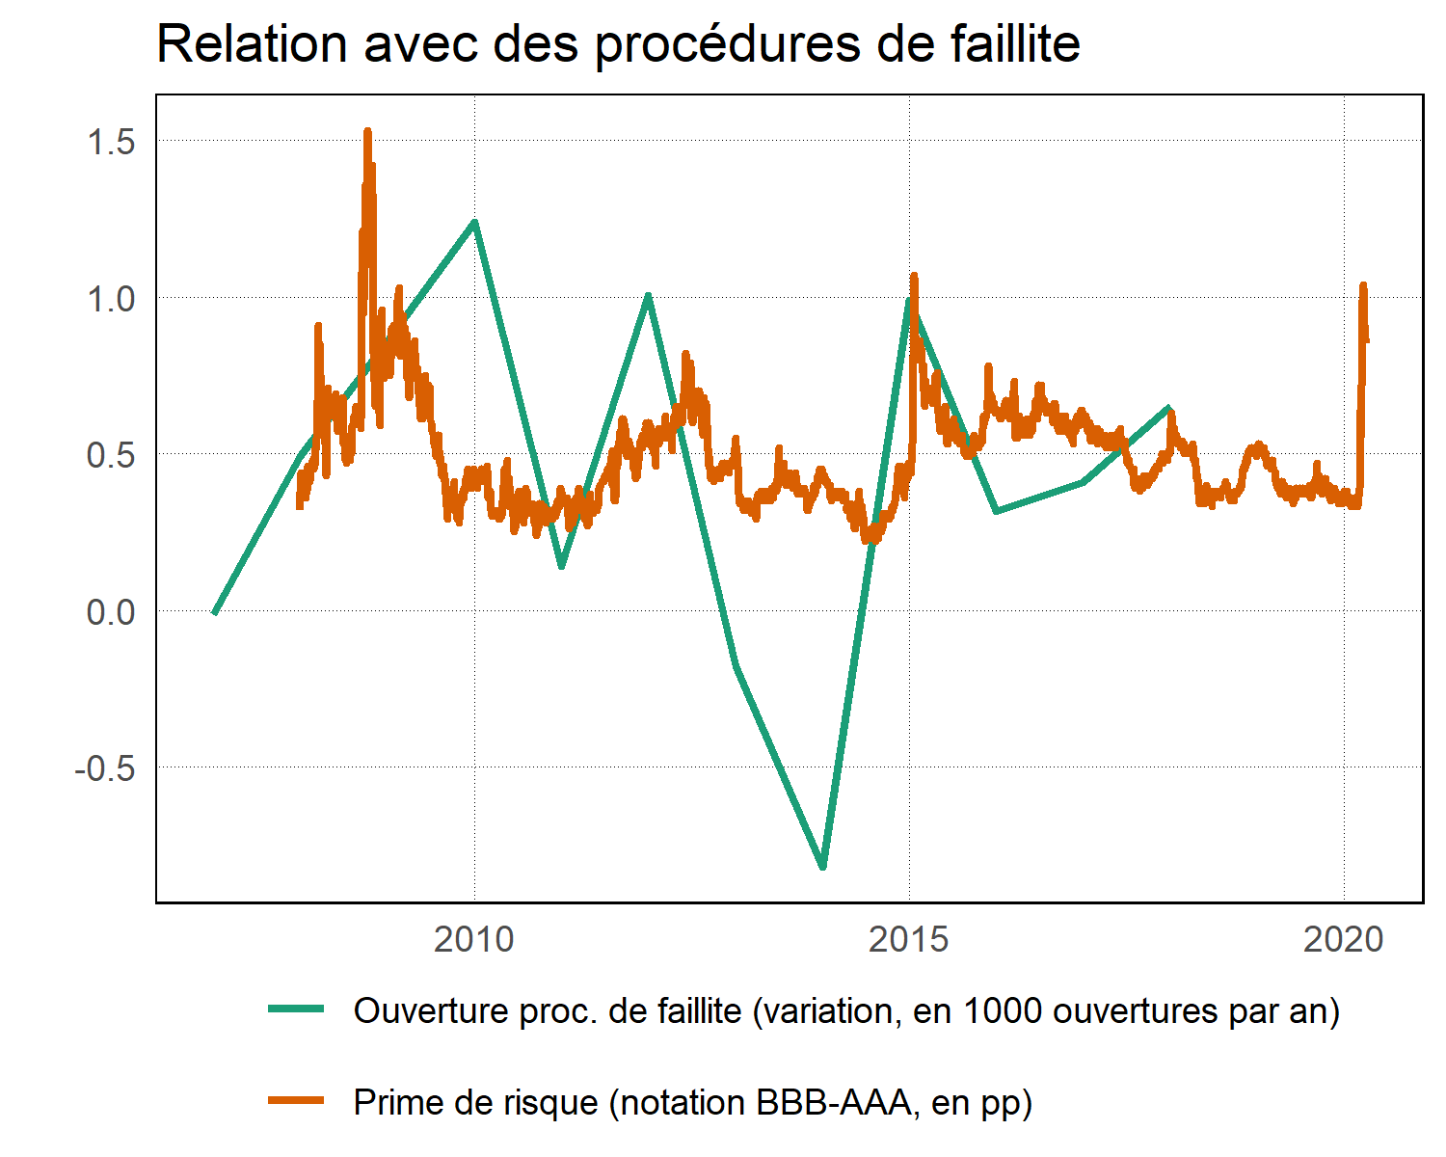
La prime de risque disponible rapidement
Lien avec la variation des ouvertures de procédures de faillite
Informations des marchés financiers disponible chaque jour!
Autres statistiques publié avec des retards important

Slide 5

#RestezChezVous!
Code de programme, données,
et infos sur l’économie Suisse:
github.com/dankaufmann/MacroSuisse
twitter.com/KaufmannDani
www.youtube.com/channel/UCJpACBsnn1eQTObWz5LniGg
Programmes de Bachelor et Master à l’Université de Neuchâtel :
www.unine.ch/seco
Macro-économie 1&2, International Finance, Macro Policy, …

